Slide 1


交通卡数据敏捷服务平台
数智互联事业部
2023年4月

Slide 2

目录
CONTENTS
01
概述
02
总体设计
03
功能分析
04
实施计划
05
交付成果

Slide 3

诚信铸就品质 创新引领未来
Honesty creates quality, innovation leads the future
PART 01
  概述

Slide 4
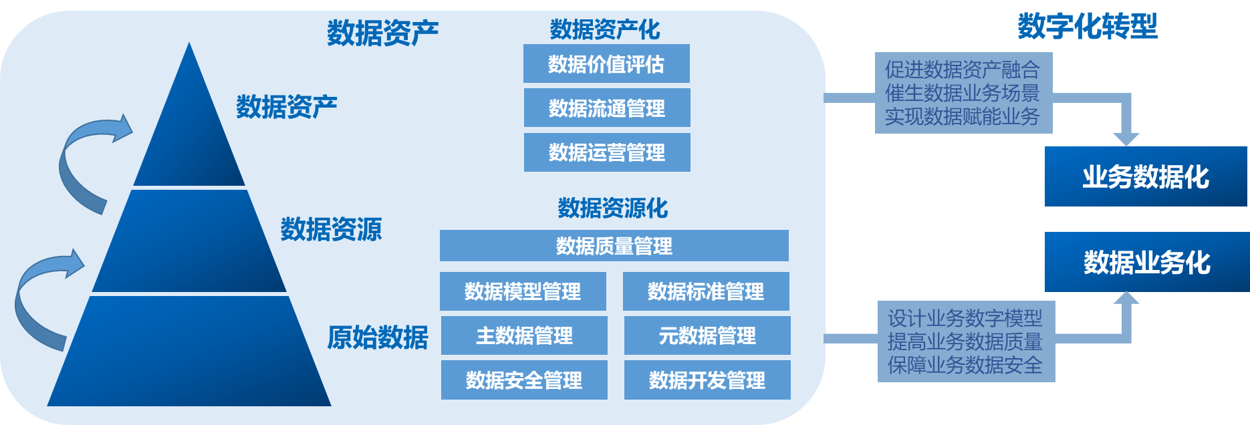
01
背景
卡公司申报的《交通大数据敏捷服务平台》项目成功获得市经信委“上海市城市数字化转型专项资金”支持。该项目主要通过开发大数据敏捷服务平台，构建交通卡公司大数据管理能力模型，实现交通数据的敏捷化归集、治理和服务。项目实施周期为2022年1月1日至2023年12月31日。
去年我部立项的《交通卡数据中台（第一阶段）》（简称“数据中台”）项目，是整体项目的一部分，主要实现数据归集、数据治理、数据标准以及公司内部的部分数据服务需求。根据任务书要求，对外数据服务功能、客流宝系列数据产品的开发任务还尚未完成。

Slide 5
01
建设目标
数据资产
项目立足于实现企业数据统一管理和对外开放共享的建设规划，拟建设一个高稳定、高安全、高性能的基础数据存储、计算、分析和服务的平台，实现对外数据服务的统一及规范化接入管理。
对外门户
数据服务
数据敏捷服务平台
SQL
控制台
数据实验室
项目建设完成后，也可作为集团数据管理与服务的样本，为集团内其他下属企业提供可用的数据开放共享框架，如数据实验室也可为集团内兄弟单位提供数据共享开放服务。
敏捷API

Slide 6
01
建设内容
1 基础服务管理模块
搭建管控台，帮助运营人员进行业务管理。
搭建调度平台，用来管理各种任务执行和管理。
搭建监控系统，帮助开发、运维人员及时发现问题和排查。
2 数据生产模块
完成客流宝产品研发和相应数据质量报表。
3 数据服务模块
完成门户网站开发，为数据服务推广提供服务。
搭建数据实验室，为合作机构提供安全合规的数据分析环境。
搭建统一网关，对外提供数据输出服务。

Slide 7
诚信铸就品质 创新引领未来
Honesty creates quality, innovation leads the future
PART 02
  总体设计

Slide 8
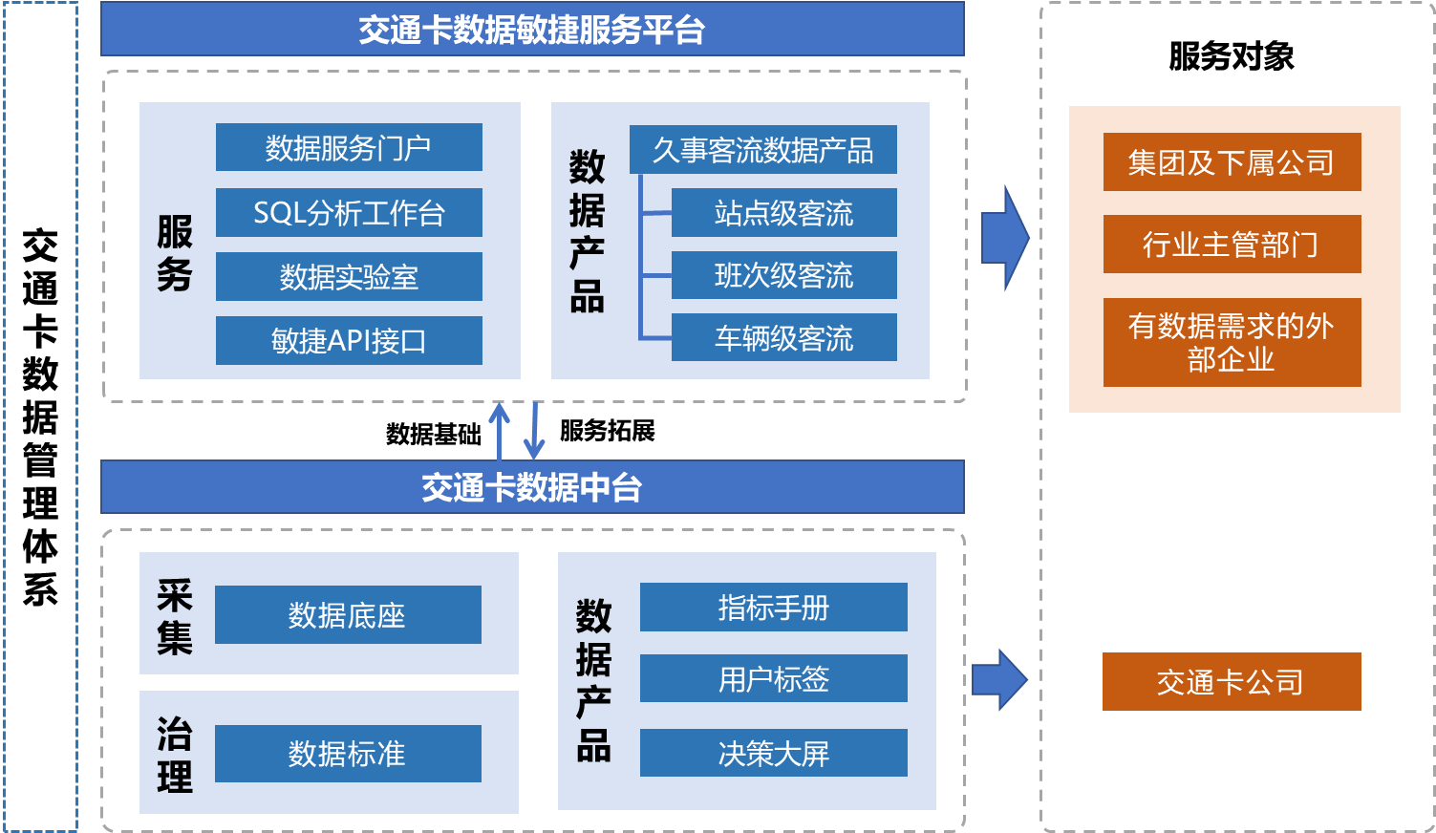
02
系统定位

Slide 9
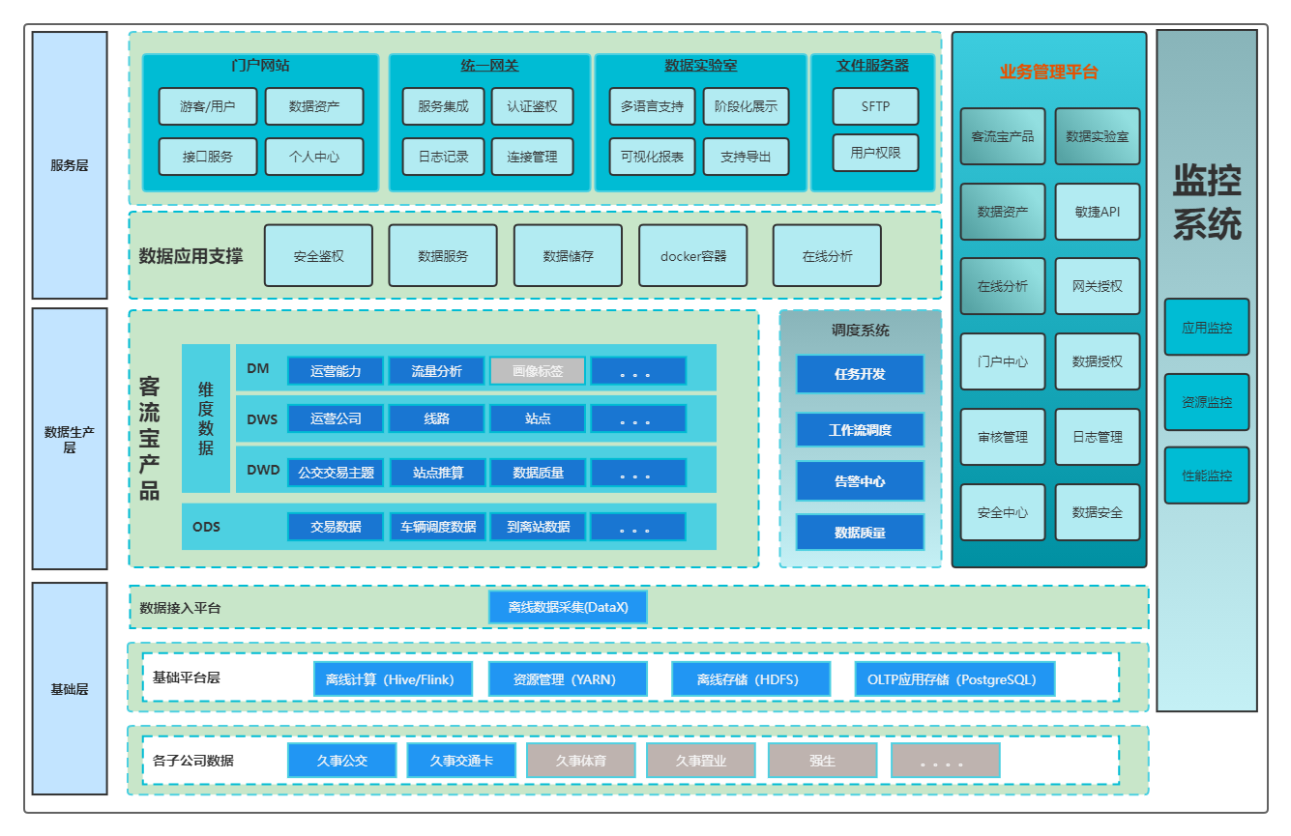
02
逻辑架构

Slide 10
02
技术选型
技术选型
技术选型主要考虑因素：数据量大小、业务需求、行业内经验、技术成熟度、开发维护成本、总成本预算
数据服务系统：
数据采集传输：DataX
数据存储：PostgreSQL，HDFS，Redis
数据计算：Hive，Flink
任务调度： DolphinScheduler
集群监控：Spring Boot Admin，Prometheus
数据应用系统：
应用服务：Spring Boot, Open Fegin, Gateway，Sftp
权限管理： Spring Security, Redis&Jwt
数据实验室： Docker , Zeppelin, Jupyter, Flink,
页面：Vue，Element，
Notes:
备注：由于数据存贮主要在久事数仓中心，所以对磁盘空间的要求不大。按储存1个月30天，每天100w条交易数据，即2G*30=60G的原始数据。考虑到DIM和DWD的数据，大概在80G，总和140G每月。考虑到冗余，500G的储存空间也足够了。

Slide 11
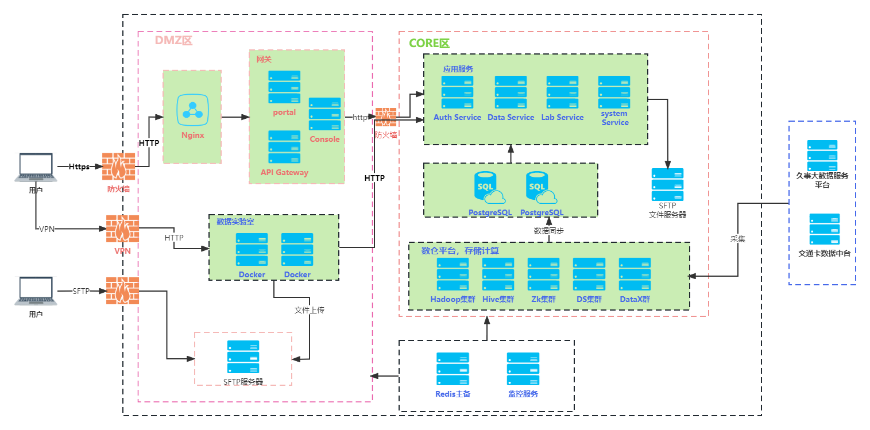
02
网络拓扑图

Slide 12
02
服务器资源
模块划分 | 主机 | 资源 | 用途说明
数据生产模块 | Hadoop100 | 64G，16C，2T | 部署YARN、 HDFS、 FLINK 、Hive、DataX、Dolphin Scheduler、zookeeper等集群服务
 | Hadoop101 | 64G，16C，2T
 | Hadoop102 | 64G，16C，2T
数据存储模块 | Hadoop105X2 | 16G，8C，2T | 部署PostgreSQL ，主备
数据应用月服务模块 | Hadoop106 | 8G，4C，500G | 实验室服务、数据服务、
 | Hadoop107 | 8G，4C，500G | 鉴权服务、系统服务、控制台
 | Hadoop108 | 8G，4C，500G | 统一网关，门户网关、 短信网关、
 | Hadoop109 | 32G, 16C, 2T | 数据实验室资源
 | Hadoop110X2 | 8G，4C，2T | SFTP服务器2台,内外网各一台
 | Hadoop111 | 8G，4C，500G | Nginx服务器
监控模块 | Hadoop112X2 | 8G，4C，1T | Redis主备 Prometheus+ Grafana监控 Spring Boot Admin

Slide 13
诚信铸就品质 创新引领未来
Honesty creates quality, innovation leads the future
PART 03
  功能分析

Slide 14
03
客流宝-开发流程
客流指标： 颗粒度，日，周，月。
营运公司客流量
营运公司分时段客流量
线路客流量
线路分时段客流量
高客流线路
站点客流量
站点分时段客流量
高客流站点
高客流站点-分线路
数据存储&数据执行
数据库引擎+Flink+ML引擎
久事交通卡
客流宝
数据中台
ADS
…
Hive库
数仓中心
DWS
清洗
&
转换
&
计算
HDFS
DWD
久事公交
…
数据质量
大数据平台
ODS
质量报告：颗粒度，日报表。
日营运线路条数
日营运车辆数
站点名称一致率
线路行车方向一致率
站点缺失率
经纬度坐标偏移率
司售卡缺失量
线路缺失量
POS缺失量
司售卡缺失率
…
清洗任务调度
计算任务调度
ETL任务调度
调度系统
DolphinScheduler
统一运维
Prometheus

Slide 15
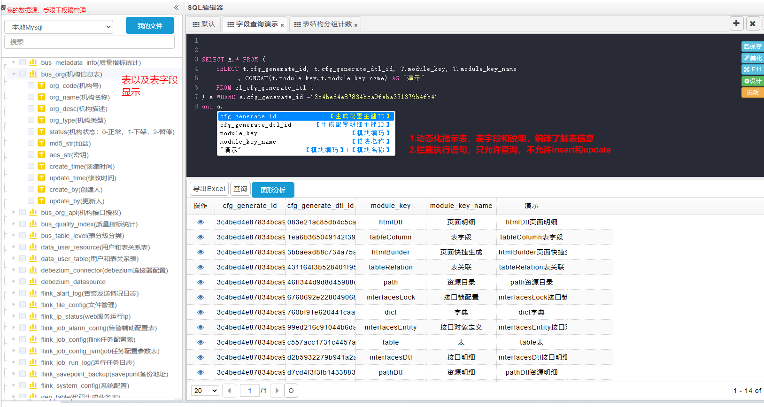
03
管控台-SQL在线分析
在线分析的能力
数据权限
个人文件的存储
SQL语法提示以及字段含义提示
支持Excel导出功能
图形化展示

Slide 16
03
管控台-敏捷开发
什么是敏捷开发
相比于传统的API开发，需要提出需求，开发接口，测试，上线等流程，该方案在业务系统使用多。但是在数据服务系统中，绝大多数场景都是基于数据查询，逻辑简单。此时，将上述开发流程全部搬迁到线上提供了可能性，即API开发，测试，发布等基于线上的可视化配置的方式实现，大大提升效率。
特点
用于快速开发API接口。不再定义Controller, Service, Dao, Mybatis, xml, Entity, VO等对象和方法。
可视化界面，基于表引导方式或SQL脚本方式即可完成接口开发。
动态脱敏，基于规则实现动态字段脱敏。
在线动态编译，无需重启，即时生效。
版本控制,历史记录比对，回滚等功能。
线上POSTMAN调试, 三方文档的自动生成，历史调用记录存储，回塑。
用户管理控制，安全性控制，以及历史行为记录。
动态数据源管理，支持绝大多数关系型数据库，如MySQL，PostgreSQL、Oracle、Hive、ClickHouse。
服务端开发效率能够提升，测试效率提升。

Slide 17
03
管控台-敏捷开发流程
接口调用
机构
提出需求
1、发起请求
数据服务网关
2、认证鉴权
1
3、接口调用
查看当前表是否满足需求
是否脱敏
服务
开发新的表
否
是
可视化配置API接口
是
脱敏规则
发布API
4
记录日志
机构授权
否
数据库
连接数据库

Slide 18
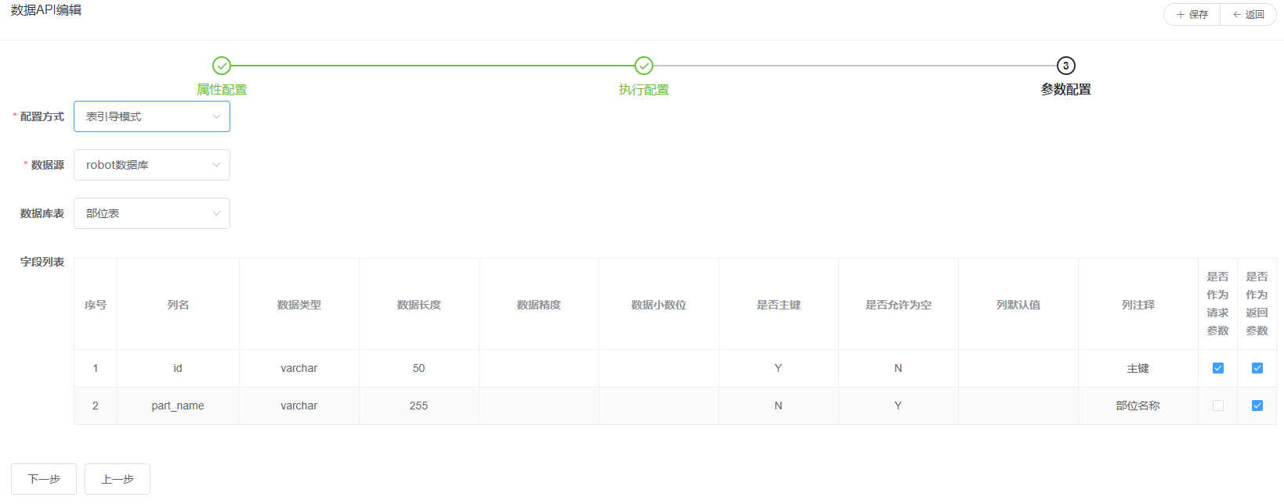
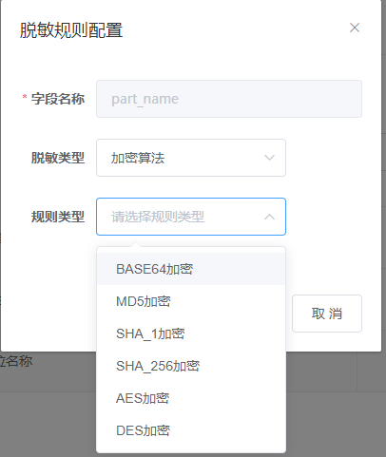
03
敏捷开发的2种方式
表引导模式：
可视化配置，操作简单，仅限于单表。
脱敏类型：
加密算法，可解密。

Slide 19
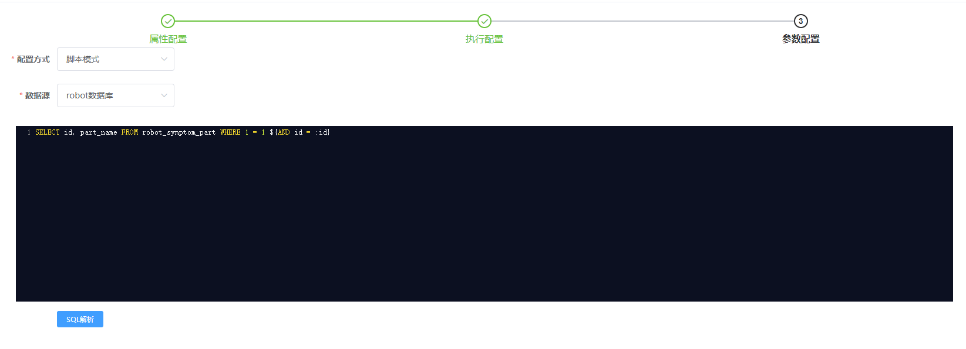
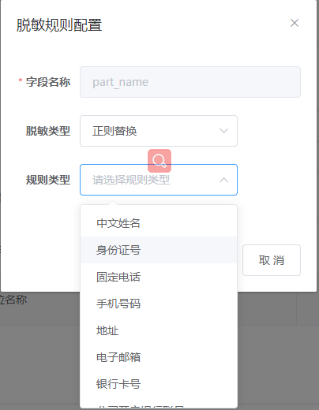
03
敏捷开发的2种方式
脚本模式：
SQL开发，多表模式，额外逻辑计算等。
脱敏类型：
正则替换，不可解密。

Slide 20
03
数据实验室
概述：
数据实验室产品可帮助数据工程师、数据科学家、和业务分析人员更有效地处理数据，无需使用复杂的命令行或关注群集实现的细节，以便更好地理解其性质，并通过对数据进行直观的检查来发现数据价值。
实验室特点：
Docker容器化部署
数据、环境隔离
可视化分析界面
安全管理
  数据脱敏
  审批管理
  VPN
  动态账号、密码登陆操作
多语言多环境支持
  Python
  Java
  SQL
支持动态加载额外的依赖包
动态计算、存储资源分配
数据实验室架构
资源目录
数据使用申请
申请审批
租户空间分配
数据分析
结果导出申请
导出审批
数据分析空间
租户A
租户B
租户C
运行环境
预装分析工具
数据抽样
数据脱敏
数据上传
数据来源
久事公交
卡中心
久事体育
。。。。

Slide 21
03
数据实验室-申请流程
门户
上传用户数据包
管控台
审核
拒绝
结束
运营人员
选择语言环境
通过
数据上传
分配VPN账号
分配租户空间
数据导入
上传自身依赖包
数据脱敏
申请数据
数据抽样
加载镜像
实验室
选择使用时间
加载依赖包
提交申请
运行环境
我的实验室
功能特点
多语言支持
阶段化展示
可视化视图
支持导出
Notes:
申请的数据，由运营人员进行筛选和脱敏？ 数据可能涉及到多平台问题，以及不同的脱敏原则影响到数据分析的匹配碰撞问题。

Slide 22
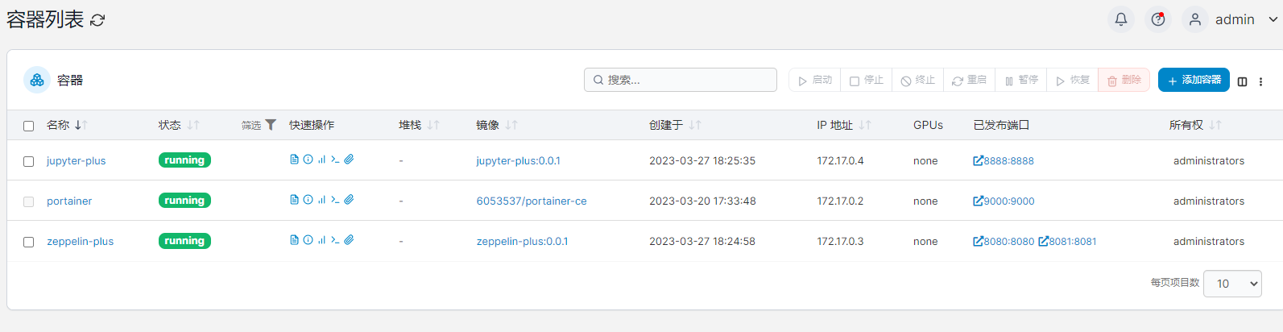
03
数据实验室
本次实验室提供了Zeppelin和Jupyter两种当前主流的数据探索工具，提供基于浏览器的交互式分析环境。 Zeppelin拥有更精简的界面并提供更好的可视化功能，而Jupyter则更加灵活并支持更广泛的语言，用户可根据需求和场景选择：
Zeppelin Notebook：偏重于大数据数据查询分析可视化，支持多种大数据计算引、存储引擎擎如：Spark、Flink、Hive、Kylin等。
Jupyter Notebook：主要用于数据科学家、算法分析人员使用python进行数据分析、算法建模。

Slide 23
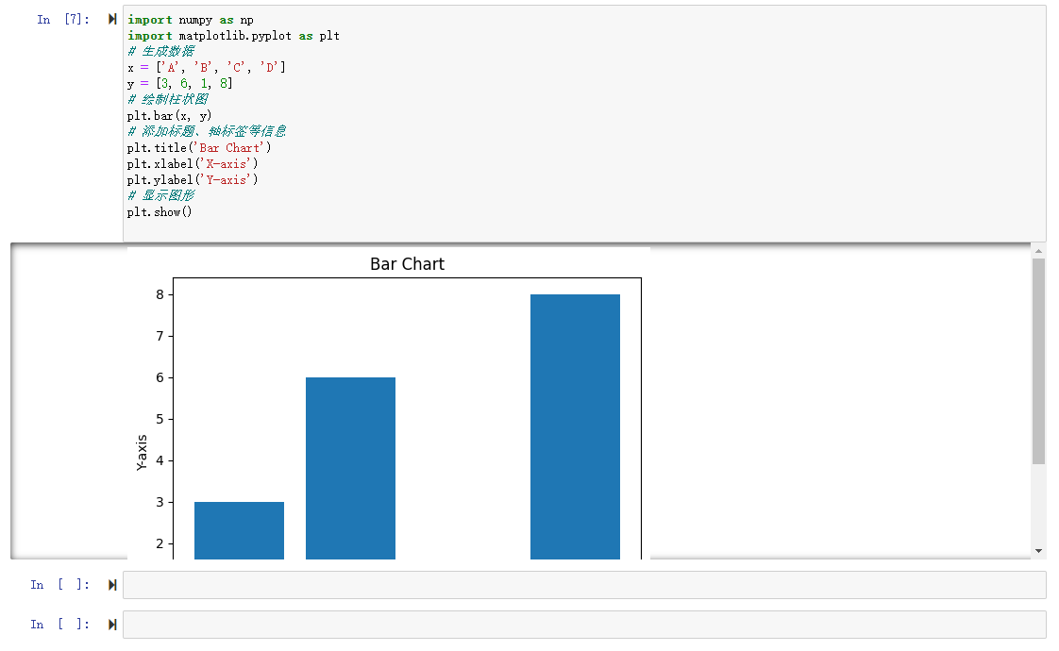
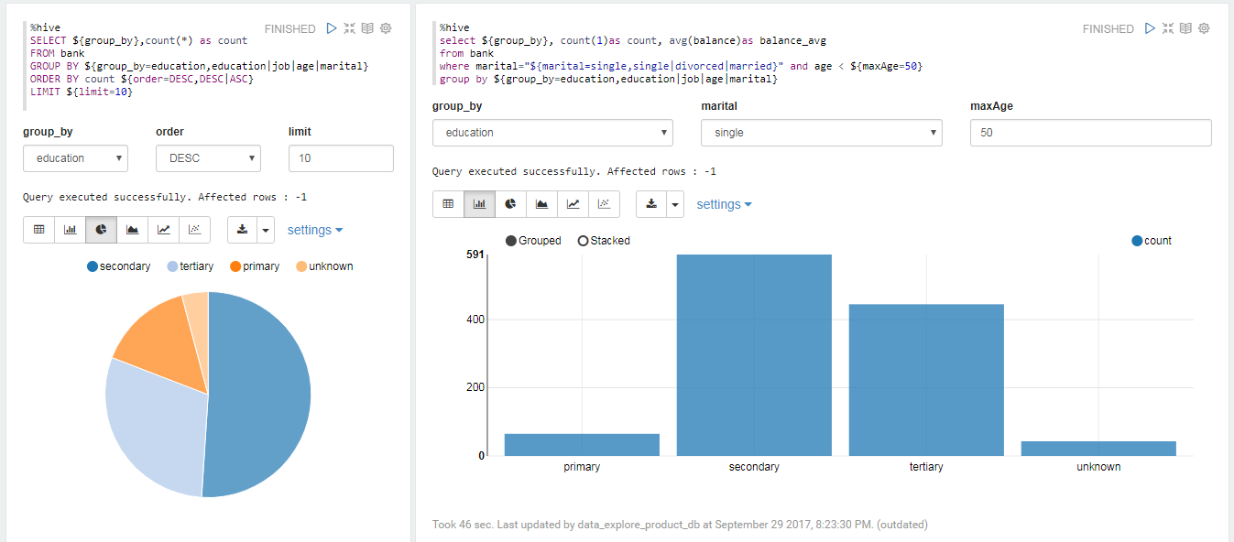
03
数据实验室
Zeppelin：
Zeppelin Notebook 提供了web版类似I Python的notebook, 用于数据的探索分析及可视化，可支持多种数据处理引擎，包括spark, hive, python, shell, markdown等 ，为擅长不同语言的数据工作者提供统一的数据分析环境。
Zeppelin 提供了内置的Apache spark集成，不需要单独构建模块、插件或库，自动引入了 SparkContext 和SQLContext。
支持数据驱动的交互式数据分析和协作文档，可实现数据采集、数据发现、数据分析，数据可视化与协作。Notebook 的 URL 可以在协作者间分享。
jupyter分析：
提供了一个统一的交互式的数据探索分析环境，你可以在这个环境里编写代码，运行代码，查看输出，可视化数据并查看结果，可执行端到端的数据科学工作流程 ，包括数据清理、统计建模、构建和训练机器学习模型，可视化数据等。

Slide 24
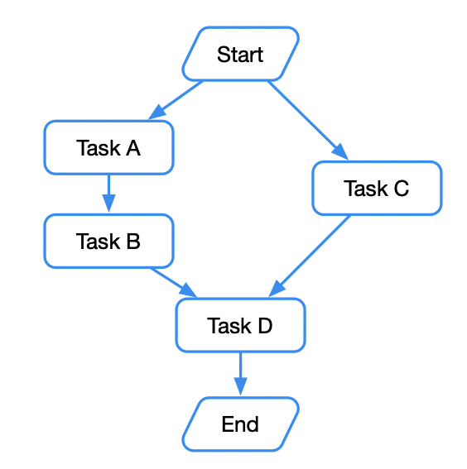
03
调度系统
敏捷服务平台的数据的计算、分析和处理，由多个任务单元组成（Hive、Flink、FlinkSQL、DataX等），每个任务单元完成特定的数据处理逻辑。多个任务单元之间往往有着强依赖关系，上游任务执行并成功，下游任务才可以执行。而为了保证数据处理结果的准确性，就必须要求这些任务按照上下游依赖关系有序、高效的执行。简单的定时任务已不能满足该场景，因此，对于企业数据开发过程来说，一个完整且高效的工作流调度系统将起到至关重要的作用。 考虑到对Flink的支持，本次采用DolphinScheduler作为整个项目的调度中心。
DAG ： 全称Directed Acyclic Graph，简称DAG。工作流中的Task任务以有向无环图的形式组装起来，从入度为零的节点进行拓扑遍历，直到无后继节点为止。举例如图：
系统特性：
  简单易用
  可视化 DAG: 用户友好的，通过拖拽定义工作流的，运行时控制工具
  模块化操作: 模块化有助于轻松定制和维护。
  丰富的使用场景
  支持多种任务类型: 支持Flink、MR、Spark、SQL等10余种任务类型，支持跨语言，易于扩展
  丰富的工作流操作: 工作流程可以定时、暂停、恢复和停止，便于维护和控制全局和本地参数。
  任务失败重试，任务告警，保障任务执行的可靠性。
  高可用
  高可靠性: 去中心化设计，确保稳定性。 原生 HA 任务队列支持，提供过载容错能力。 DolphinScheduler
  能提供高度稳健的环境。
  高扩展性
  高扩展性: 支持多租户和在线资源管理。支持每天10万个数据任务的稳定运行。
  总结：
  旨在解决复杂的大数据任务依赖关系，并为应用程序提供数据和各种 OPS 编排中的关系。 解决数据研发ETL依赖错综复杂，无法监控任务健康状态的问题。 以 DAG（流式方式组装任务，可以及时监控任务的执行状态，支持重试、指定节点恢复失败、暂停、恢复、终止任务等操作。
Notes:
基础的处理方式是：预估出每个任务处理所需时间，根据先后顺序，计算出每个任务的执行的起止时间，通过定时跑任务的方式，让整个系统保持稳定的运行。

Slide 25
03
调度系统
站点推算
如右图站点推算为例，每个块代表一个任务实例，不同的颜色代表不同的任务类型（DataX，Flink，MR），通过拖拽的方式建立任务关联形成可视化DAG，即站点推算工作流。
ODS_ROUTE_SCHEDULE_INFO
电子路单维度信息
ODS_ROUTE_STATION_INFO
公交站点基础信息表
DIM_ROUTE_INFO
公交路线维度信息表
可视化DAG
&
多类型任务
&
顺序执行
&
失败策略
&
任务告警
DWD_JTK_TRADE_INFO
交易记录宽表
调度方式：定时调度、依赖调度、手动调度、手动暂停/停止/恢复，同时支持失败重试/告警、从指定节点恢复失败、Kill 任务等操作。
失败策略：工作流优先级、任务优先级及任务的故障转移及任务超时告警/失败。
任务告警：支持短信、邮件、微信、钉钉等一系列方案。
补数：补历史数据。
历史统计: 历史树形/甘特图展示、支持任务状态统计、流程状态统计
DWS_JTK_TRADE_STATION_1H
交易站点每小时轻度聚合表
DWS_JTK_TRADE_STATION_DAY_INTERVAL
当日站点分时段客流量统计
ADS_RIDERSHIP_STATION
站点流量主题统计
ADS_RIDERSHIP_STATION_TOP10
站点流量排名TOP10主题统计
ADS_RIDERSHIP_LINE_STATION_TOP5
高客流站点TOP5-分线路统计

Slide 26
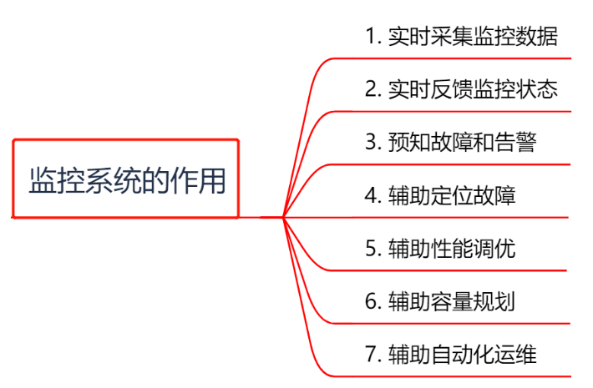
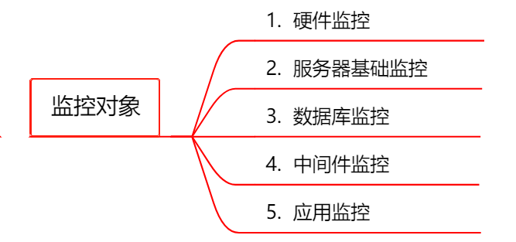
03
监控系统
本次监控目标
应用监控：主要监控应用的状态、性能、CPU、核心数、任务情况，作业情况，计算资源分配情况、GC回收等，通
过监控结果(如慢SQL，API相应时间)帮助系统进行性能优化。
容器监控：主要监控实验室的容器情况，包括状态、网络、CPU、磁盘等使用情况。
性能监控：通过埋点的方式，监控核心服务的性能，包括QPS，并发等情况。
告警规则：编写相应的告警规则，进行实时告警。
Notes:
实时采集监控数据：包括硬件、操作系统、中间件、应用程序等各个维度的数据。
实时反馈监控状态：通过对采集的数据进行多维度统计和可视化展示，能实时体现监控对象的状态是正常还是异常。
预知故障和告警：能够提前预知故障风险，并及时发出告警信息。
辅助定位故障：提供故障发生时的各项指标数据，辅助故障分析和定位。
辅助性能调优：为性能调优提供数据支持，比如慢SQL，接口响应时间等。
辅助容量规划：为服务器、中间件以及应用集群的容量规划提供数据支撑。
辅助自动化运维：为自动扩容或者根据配置的SLA进行服务降级等智能运维提供数据支撑。

Slide 27
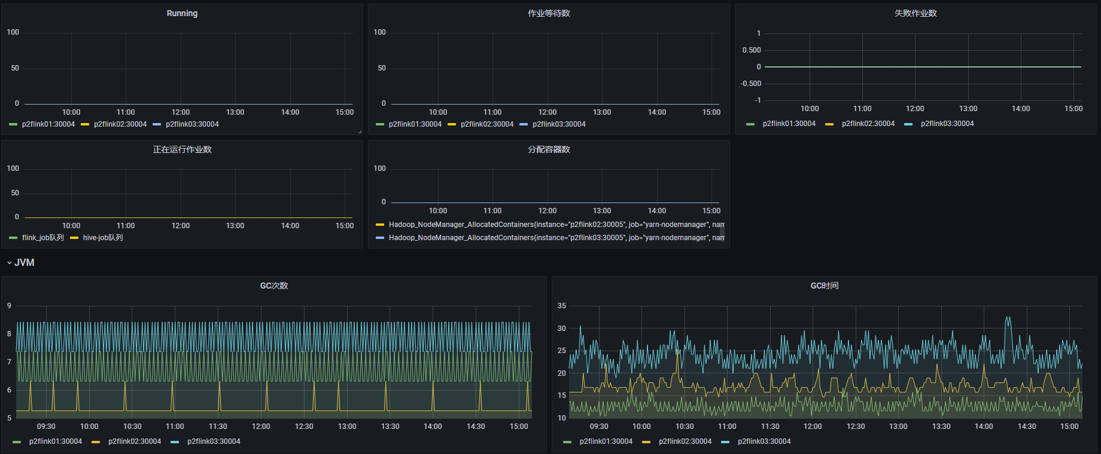
03
监控系统-Hadoop
除了基本的应用在线情况，内存，CPU等，还包括运行情况和作业执行情况，容器情况，GC回收等信息。

Slide 28
诚信铸就品质 创新引领未来
Honesty creates quality, innovation leads the future
PART 04
  实施计划

Slide 29
04
时间计划
阶段 | 任务分解 | 2023/03 | 2023/04 | 2023/05 | 2023/06 | 2023/07 | 2023/08 | 2023/09 | 2023/10 | 2023/11 | 2023/12 | 2024/01
需求及设计 | 需求调研
 | 方案设计
开发阶段 | 客流宝产品
 | 调度平台
 | 门户网站
 | 实验室
 | 管控台
 | 统一网关
 | 文件服务器
测试阶段 | 功能测试
 | 性能测试
验收阶段 | 上线
 | 试运行

Slide 30
诚信铸就品质 创新引领未来
Honesty creates quality, innovation leads the future
PART 05
  系统交付

Slide 31
05
交付成果
门户网站
数仓系统
负责数据集、数据产品展示、接口和数据实验室的申请的等
采集数据、计算数据、存储数据，处理数据的核心组件
调度系统
数据实验室
任务开发、任务调度，任务监控的调度系统
提供数据分析环境，解决数据互信使用，安全合规流通，数据价值赋能
统一网关
业务管理平台
对外提供接口服务，认证鉴权，服务集成
用于运营人员管理业务的系统，提供如权限，审批，日志，报表等管理能力
监控平台
用来监控服务运行情况，服务性能以及CPU、磁盘等使用情况

Slide 32
THANK YOU
谢谢观看

Slide 33
02
集群规模
集群存储规模
1）如何确认集群规模？1年的数据体量
（1）每天所有交易数据加车辆调度数据 (1200w+300W)*2=3000w
（2）每条数据2/20 =约0.1k左右，每天1亿条：40000000 / 1024 / 1024/10 = 约3G
（3）1年内不扩容服务器来算：3G*360=1.1T
（4）保存3副本：1.1T*3=3.3T
（5）预留20%~30%Buf=3.3T/0.7=4.8 T
（6）算到这：约2T*3台Hive服务器
2）如果考虑数仓分层？数据采用压缩？需要重新再计算

Slide 34
03
调度系统-dolphinScheduler
流程定义：通过拖拽任务节点并建立任务节点的关联所形成的可视化DAG
流程实例：流程实例是流程定义的实例化，可以通过手动启动或定时调度生成,流程定义每运行一次，产生一个流程实例
任务实例：任务实例是流程定义中任务节点的实例化，标识着具体的任务执行状态
任务类型：目前支持有SHELL、SQL、SUB_PROCESS(子流程)、PROCEDURE、MR、SPARK、PYTHON、DEPENDENT(依赖)，注意：其中子 SUB_PROCESS 也是一个单独的流程定义，是可以单独启动执行的
调度方式：系统支持基于cron表达式的定时调度和手动调度。命令类型支持：启动工作流、从当前节点开始执行、恢复被容错的工作流、恢复暂停流程、从失败节点开始执行、补数、定时、重跑、暂停、停止、恢复等待线程。 其中 恢复被容错的工作流 和 恢复等待线程 两种命令类型是由调度内部控制使用，外部无法调用
定时调度：系统采用 quartz 分布式调度器，并同时支持cron表达式可视化的生成
依赖：系统不单单支持 DAG 简单的前驱和后继节点之间的依赖，同时还提供任务依赖节点，支持流程间的自定义任务依优先级 ：支持流程实例和任务实例的优先级，如果流程实例和任务实例的优先级不设置，则默认是先进先出
任务告警：支持邮件、短信、微信、钉钉等丰富的告警方式。
失败策略：对于并行运行的任务，如果有任务失败，提供两种失败策略处理方式，继续是指不管并行运行任务的状态，直到流程失败结束。结束是指一旦发现失败任务，则同时Kill掉正在运行的并行任务，流程失败结束
补数：补历史数据，支持区间并行和串行两种补数方式
以 DAG 图的方式将 Task 按照任务的依赖关系关联起来，可实时可视化监控任务的运行状态
支持丰富的任务类型：Shell、MR、Spark、SQL(mysql、oceanbase、postgresql、hive、sparksql)、Python、Sub_Process、Procedure 等
支持工作流定时调度、依赖调度、手动调度、手动暂停/停止/恢复，同时支持失败重试/告警、从指定节点恢复失败、Kill 任务等操作
支持工作流优先级、任务优先级及任务的故障转移及任务超时告警/失败
支持工作流全局参数及节点自定义参数设置
支持资源文件的在线上传/下载，管理等，支持在线文件创建、编辑
支持任务日志在线查看及滚动、在线下载日志等
实现集群 HA，通过 Zookeeper 实现 Master 集群和 Worker 集群去中心化
支持对Master/Worker cpu load，memory，cpu 在线查看
支持工作流运行历史树形/甘特图展示、支持任务状态统计、流程状态统计
支持补数
支持多租户
支持国际化
还有更多等待伙伴们探索

